Slide 1
React好客租房项目Day01

Slide 2

目
好客租房移动Web(上)项目介绍
好客租房移动Web(上)前期准备工作
项目整体页面布局
首页模块
Contents

Slide 3
目
好客租房移动Web(上)项目介绍
好客租房移动Web(上)前期准备工作
项目整体页面布局
首页模块
Contents

Slide 4


1.1 好客租房移动Web(上)项目介绍
学习目标
掌握程度：理解
要点提示
01：35
视

Slide 5
1.2 好客租房移动Web(上)项目介绍
项目介绍
掌握程度：了解
要点提示
10：56
视

Slide 6
目
好客租房移动Web(上)项目介绍
好客租房移动Web(上)前期准备工作
项目整体页面布局
首页模块
Contents

Slide 7
2.1 好客租房移动Web(上)前期准备工作
本地接口部署
掌握程度：应用
要点提示
07：11
视

Slide 8
2.2 好客租房移动Web(上)前期准备工作
初始化项目
掌握程度：理解
要点提示
12：32
视
练

Slide 9


2.2.1 初始化项目
7分钟
动动手，初始化好客租房项目环境吧！
练习
视
创建并导入数据：数据库名称hkzf(固定名称)
使用 npx create-react-app hkzf-mobile
进入到项目根目录 使用 npm start
删除多余的文件
创建对应的文件夹： assets、component、pages、utils
提示
练

Slide 10
2.3 好客租房移动Web(上)前期准备工作
组件库antd-mobile的介绍和使用
掌握程度：应用
要点提示
09：07
如何去学习一个新的组件
视
总

Slide 11

2.3.1 组件库antd-mobile的介绍和使用
课堂问答
知识总结
找到对应组件的官方文档
了解组件的作用以及适用场景
根据文档说明进行组件环境的搭建
导入相应的样式以及所需要的组件即可
视
总

Slide 12
2.4 好客租房移动Web(上)前期准备工作
配置基础路由
掌握程度：应用
要点提示
11：06
配置 首页&城市列表两个组件的路由首页
视
总

Slide 13
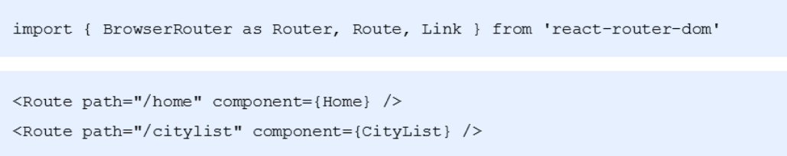
2.4.1 配置基础路由
课堂问答
知识总结
安装 yarn add react-router-dom
导入路由组件：Router / Route / Link
在pages文件夹中创建 Home/index.js 和 CityList/index.js 两个组件
使用Route组件配置首页和城市选择页面
视
总

Slide 14
2.5 好客租房移动Web(上)前期准备工作
外观和样式调整
掌握程度：应用
要点提示
06：22
修改页面的标题
修改了全局的样式
视
总

Slide 15
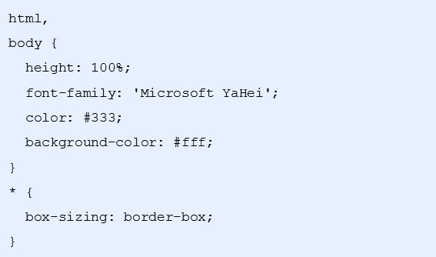
2.5.1 外观和样式调整
课堂问答
知识总结
修改页面标题，在index.html里面修改
基础样式调整，在index.css 中调整
视
总

Slide 16
目
好客租房移动Web(上)项目介绍
好客租房移动Web(上)前期准备工作
项目整体页面布局
首页模块
Contents

Slide 17
3.1 项目整体页面布局
两种布局页面
掌握程度：理解
要点提示
04：40
哪两种布局页面?
视
总

Slide 18
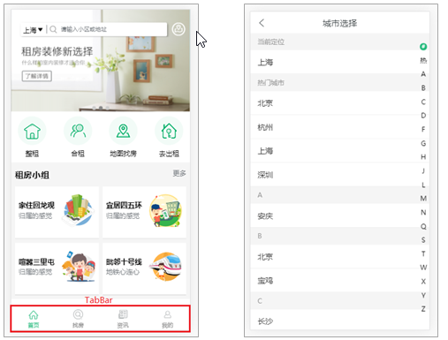
3.1.1 两种布局页面
课堂问答
知识总结
有TabBar的页面： 首页、找房、资讯、我的
无TabBar的页面：城市选择等
TabBar 的菜单也可以实现路由切换，也就是路由内部切换路由（嵌套路由）
视
总

Slide 19
3.2 项目整体页面布局
嵌套路由
掌握程度：理解
要点提示
15：58
嵌套路由的步骤
视
总

Slide 20
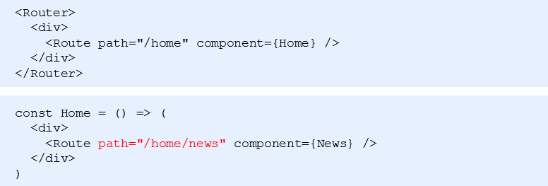
3.2.1 嵌套路由
课堂问答
知识总结
在pages文件夹中创建News/index.js 组件
在Home组件中，添加一个Route作为子路由的出口
设置嵌套路由的path，格式以父路由path开头(父组件展示了，子组件才会展示)
修改pathname为 /home/news，News组件的内容就会展示在Home组件中了
视
总

Slide 21
3.3 项目整体页面布局
实现TabBar-基本使用
掌握程度：应用
要点提示
15：07
视
练

Slide 22
3.3.1 实现TabBar-基本使用
7分钟
动动手，试着写一下吧！
练习
视
打开 antd-mobile 组件库中TabBar的组件文档
选择APP型选项卡菜单，点击 </>显示源码
拷贝核心代码到 Home 组件中（Home是父路由组件）
导入的TabBar组件
复制里面的TabBar的结构
提示
练

Slide 23
React项目第01天-上午复习
上午复习
能够搭建项目环境
说出使用antd-mobile组件库的步骤

Slide 24
React项目第01天-上午复习
上午复习
能够搭建项目环境
本地接口部署
- 创建并导入数据：数据库名称hkzf(固定名称)
使用脚手架初始化项目
- 使用 npx create-react-app hkzf-mobile
- 进入到项目根目录 使用 npm start
说出使用antd-mobile组件库的步骤
创建一个项目
npm install antd-mobile --save 安装
查看文档，导入样式，导入组件

Slide 25
3.4 项目整体页面布局
实现TabBar-修改TabBar外观样式
掌握程度：应用
要点提示
22：26abBa'r
视
练

Slide 26
3.4.1 实现TabBar-修改TabBar外观样式
10分钟
动动手，试着修改一下TabBar的外观样式吧！
练习
修改TabBar菜单项文字标题
TabBar的文字标题在TabBar.Item 的title属性中，所以我们修改对应四个title属性即可
修改TabBar菜单文字标题颜色
TabBar菜单选中的文字颜色在 TabBar的 tintColor 属性中设置
未选中文字颜色用默认的即可，删除 TabBar中的 unselectedTintColor 属性
使用字图图标，修改TabBar菜单的图标
字体图标的 资源在课件的素材中，直接复制过来即可
在 index.js里面引入字体图标的 css样式文件，这样我们只需要在组件中设置对应的类名即可,icon代表是默认图标，selectedIcon代表是选中的图标
修改TabBar菜单项的图标大小
在当前组件对应文件夹中创建index.css文件，修改一下字体图标的大小，设置为20px（注意，在home.js中记得导入当前的样式）
调整TabBar的位置，固定在最底部
通过调试工具我们发现，底部的TabBar的类名叫 am-tab-bar-bar，所以我们只需要设置一下这个类名的属性即可
去掉TabBar的徽章
找到TabBar.Item里面对应的 badge 属性，删除即可
视
提示
练

Slide 27
3.5 项目整体页面布局
实现TabBar-TabBar配合路由使用
掌握程度：应用
要点提示
24：00
视
练

Slide 28
3.5.1 实现TabBar-TabBar配合路由使用
7分钟
动动手，试着写一下吧！
练习
根据TabBar组件文档设置不渲染内容（只保留菜单项，不显示内容）
给TabBar设置 noRenderContent 属性即可
给TabBar.Item 绑定点击事件，在点击事件逻辑里面利用编程式导航，进行路由的切换
利用 this.props.history,push() 来实现
创建TabBar组件菜单项对应的其他3个组件，并在Home组件中配置路由信息
创建对应的组件，然后在 home.js中进行导入，最后配置一下路由
给菜单项添加selected属性，设置当前匹配的菜单项高亮
通过 this.props.location.pathname 就能拿到当前的路由的path
在TabBarItem里面设置 selected的属性，判断是否等于当前的pathname
在state中记录当前的pathname
视
提示
练

Slide 29
3.6 项目整体页面布局
实现TabBar-TabBar.Item代码重构
掌握程度：理解
要点提示
08：52
安装 react-router-dom
关心三个组件对象 BrowserRouter、Route、Link
视
总

Slide 30
3.6.1 实现TabBar-TabBar.Item代码重构
课堂问答
知识总结
写到这里，我们发现TabBar的Iitem里面的内容几乎是一致的，只是里面内容不同
所以我们可以封装一下数据，然后遍历去进行渲染
提供菜单数据
使用map来进行遍历
视
总

Slide 31
目
好客租房移动Web(上)项目介绍
好客租房移动Web(上)前期准备工作
项目整体页面布局
首页模块
Contents

Slide 32
4.1 首页模块
首页模块-首页路由处理
掌握程度：应用
要点提示
14：24
首页路由需要做什么处理
视
总

Slide 33
4.1.1 首页模块-首页路由处理
课堂问答
知识总结
首页的路由是需要去处理的
修改首页路由的配置： /home(去掉后面的index)；这里需要添加 exact属性
如果是默认路由需要跳转到 /home
这里利用了重定向 Redirect
视
总

Slide 34
React项目第01天-复习
今日复习
搭建项目环境
引入组件库 antd-mobile
调整外观样式属性
使用antd-mobile组件库提供的TabBar
能够参考文档对TabBar进行定制
首页路由的处理

Slide 35
能够初始化项目
能够使用 antd-mobile 组件库
能够完成项目整体布局
能够理解嵌套路由
能够使用antd-mobile提供的TabBar组件
能够对TabBar进行定制
能够实现首页路由的处理
目标
TARGET

Slide 36


